Slide 1
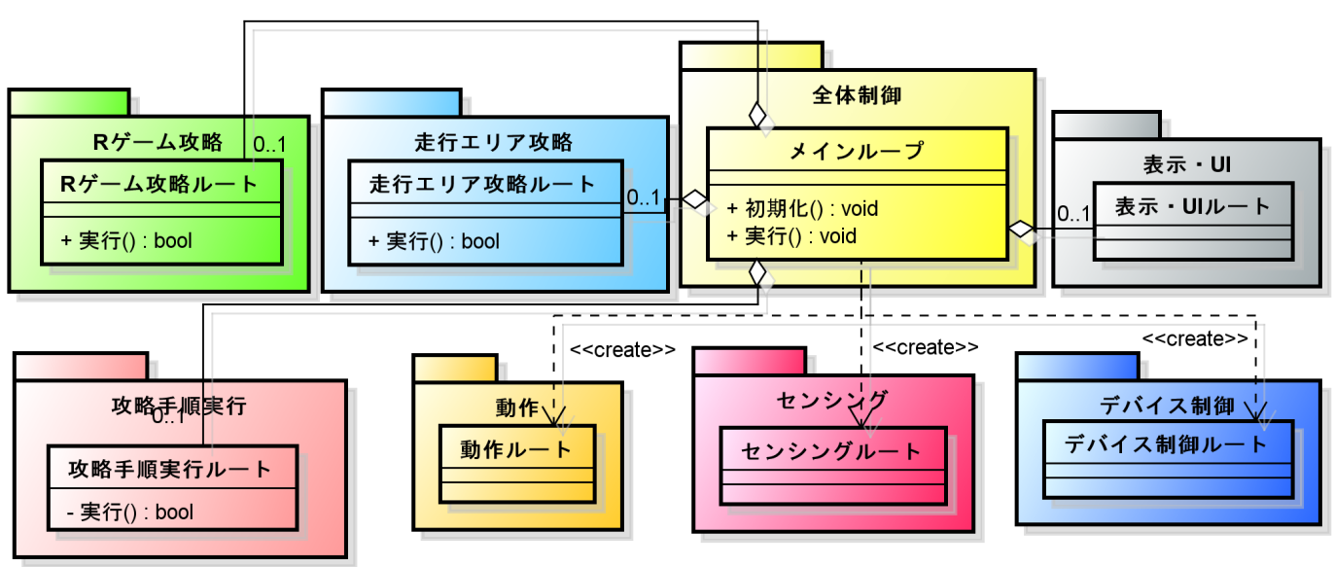
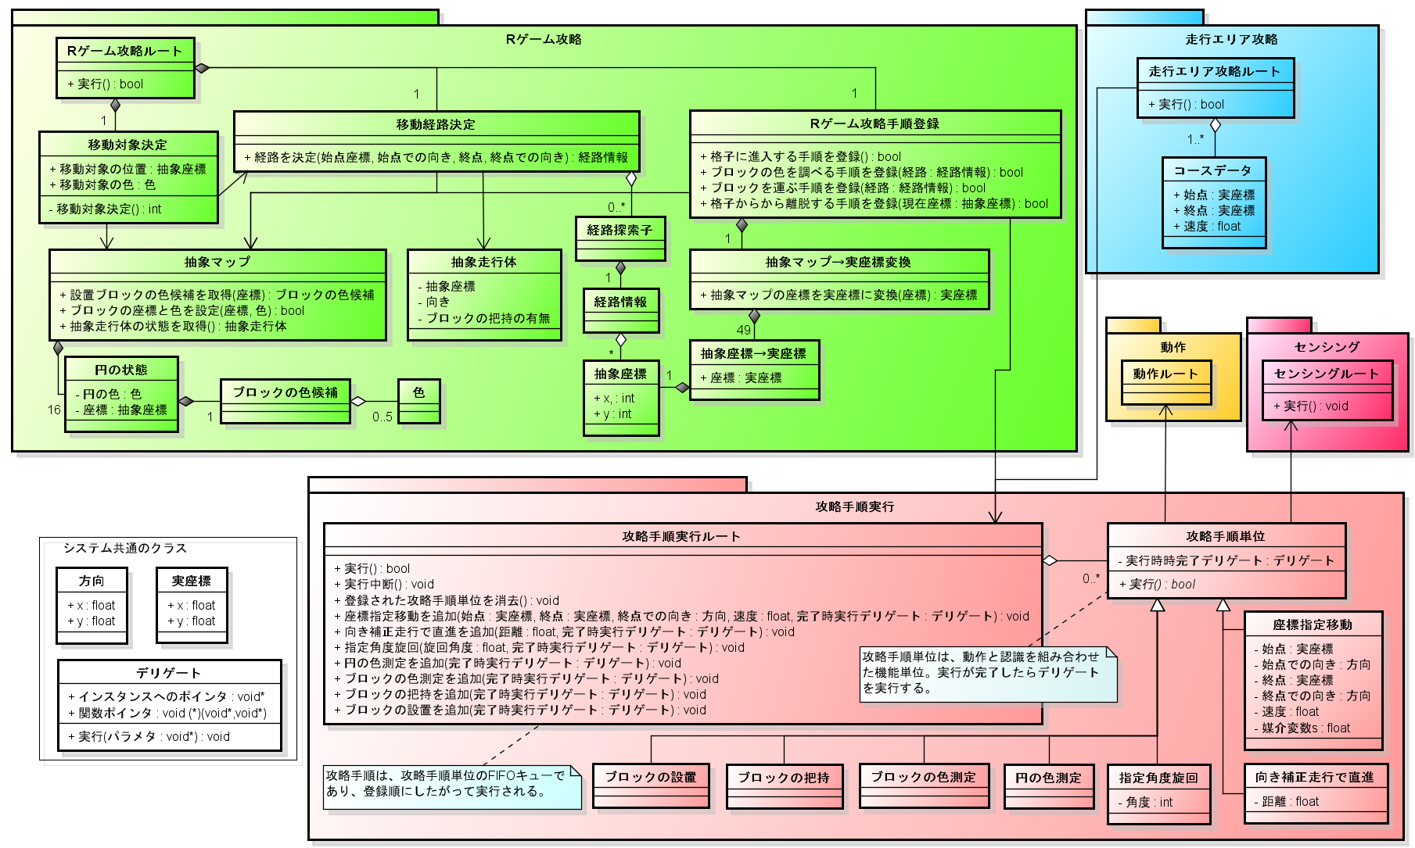
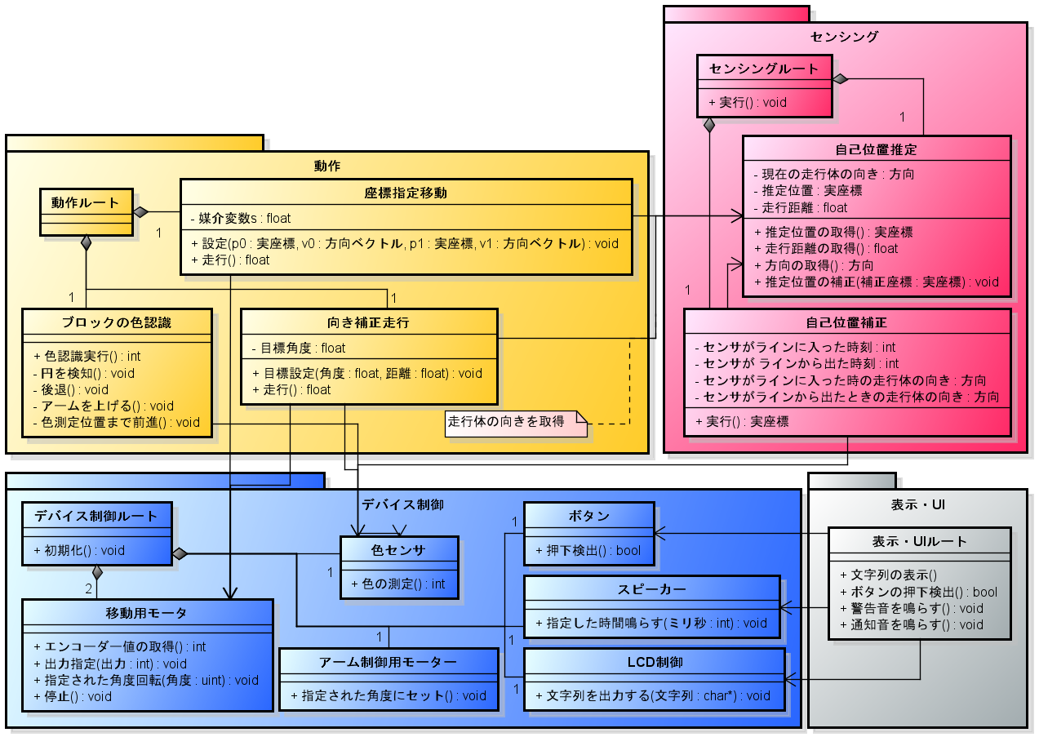
1. 要求
2. 分析
3. 制御
4. 設計(1)
4. 設計(2)
しんよこ
(゜д゜)
ブロック並べのドメインモデルと走行体の操作を分離する
4-1-1. パッケージ構成
システムをその機能の抽象度に着目して階層化し、パッケージとした(表示・UIを除く)。上位層の機能はその直下の層によって実現される。
4-1-2. 全体制御
全体制御は各パッケージのルート（外部からパッケージを利用する際の窓口となるオブジェクト）を作成する。また、Rゲーム攻略、走行エリア攻略、表示・UIのルートのインスタンスを保持する。メインループ内では、Rゲーム攻略または走行エリア攻略および攻略手順実行パッケージのルートの実行関数が呼び出される。
全体制御
パッケージ名 | 概要
全体制御 | 各パッケージのインスタンスの管理、戦略の実行。
Rゲーム攻略 | ブロック並べ攻略のモデルを管理し、戦術を作成する。
走行エリア攻略 | ブロック並べ以外のコース情報から走行戦術を作成する。
攻略手順実行 | Rゲーム攻略、走行エリア攻略が作成した一連の指示を実行する。
動作 | ブロック色認識等のなどの複雑な動作を行う。
センシング | 走行体の推定位置等の二次的な情報の生成・管理を行う。
デバイス制御 | 動作、センシングに、デバイス操作の低レベルIFを提供する。
表示・UI | ボタンの押下の検知、およびLCD、スピーカーの制御を行う。
Rゲーム攻略
走行エリア攻略
表示
・UI
攻略手順実行
動作
センシング
デバイス制御
4-1-3. Rゲーム攻略・走行エリア攻略・攻略手順実行
Rゲーム攻略および走行エリア攻略は直接走行体を操作せず、攻略の手順を攻略手順実行に登録する。攻略手順実行は登録された順に攻略手順を実行する。攻略手順実行の結果(ブロックの色測定等)は、Rゲーム攻略の状態更新メンバ関数のデリゲートを介して反映される。
4-1-4. 動作・センシング・デバイス制御・UI
動作およびセンシングは、攻略手順実行が必要とする機能(3.制御)を提供する（例：ブロック色認識、自己位置推定等）。これらの機能はEV3 APIの簡易的なラッパーであるデバイス制御を用いて実現される。
表示・UIは走行の開始時およびデバッグでのみ使用される
機能で、他のパッケージからユーティリティ的に使用さ
れる。

Slide 2
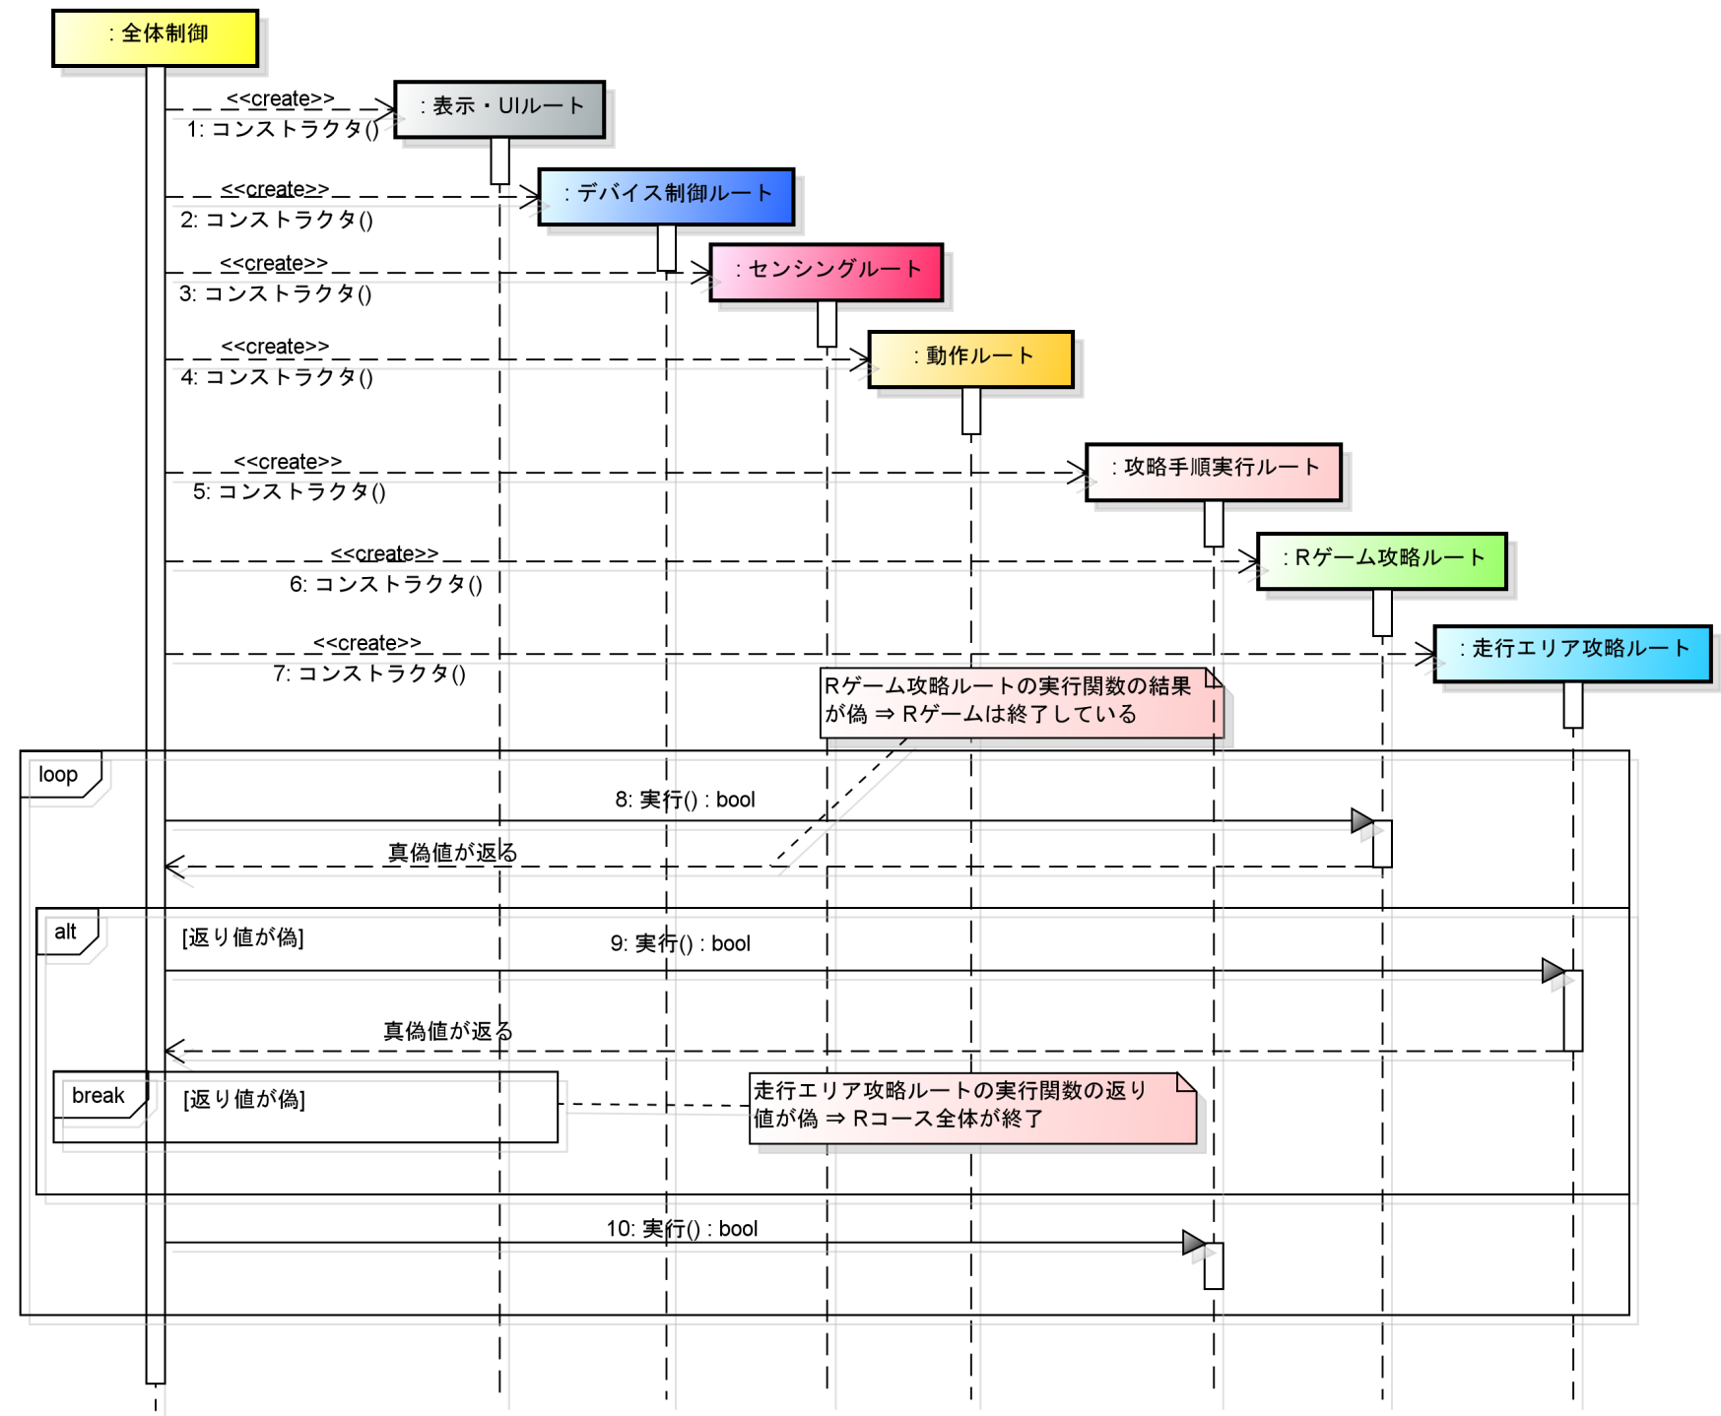
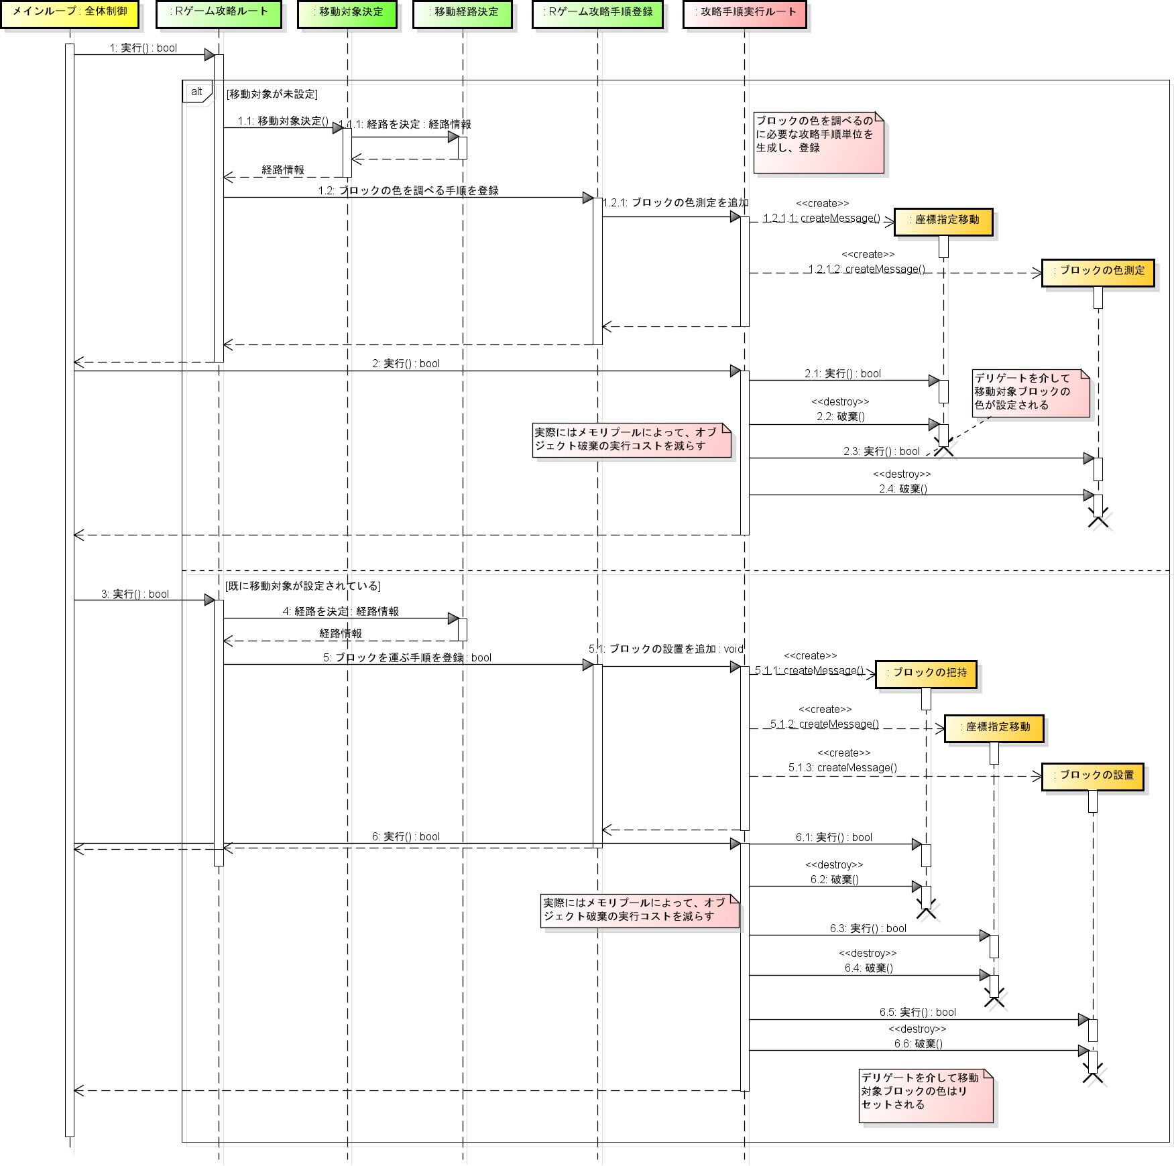
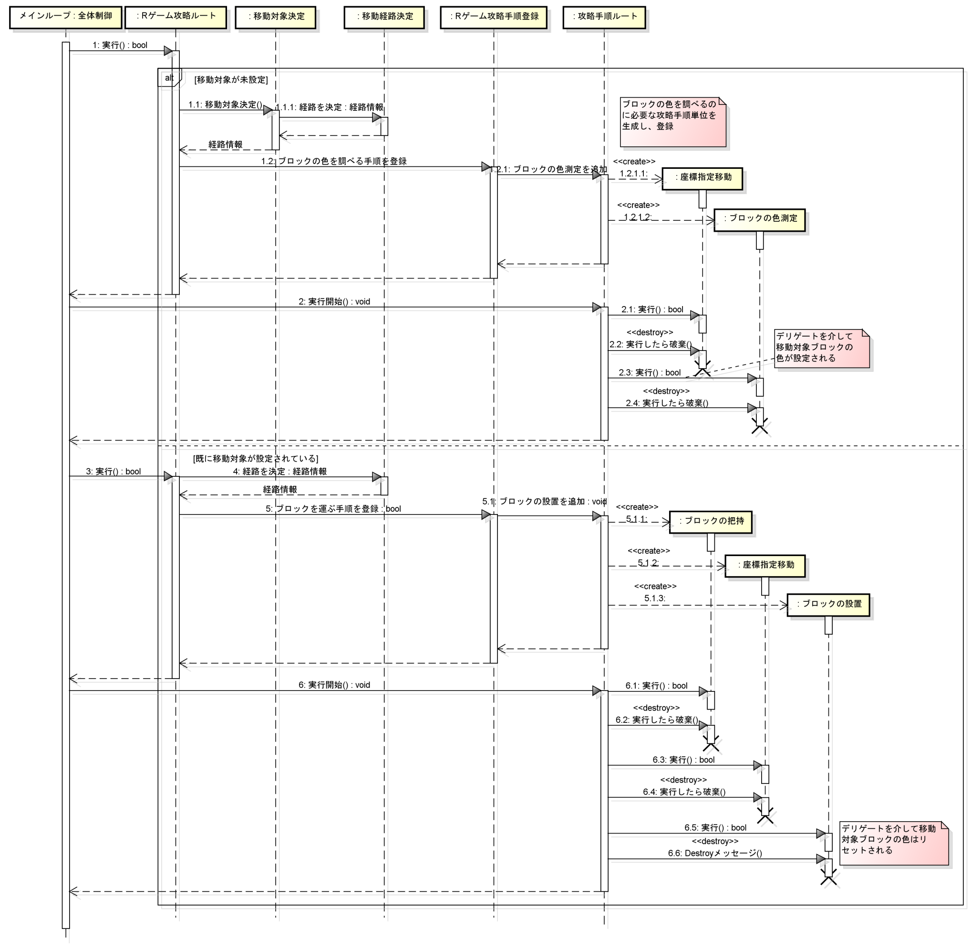
1. 要求
2. 分析
3. 制御
4. 設計(1)
4. 設計(2)
しんよこ
(゜д゜)
システムは各パッケージのメイン関数の呼び出しで実行される
4-2-1. システム全体のシーケンス
4-2-2. Rゲーム攻略のシーケンス
プログラム開始時に、4.1 で示した階層の下から上の順に全パッケージのルートが作成される。全パッケージのルートを作成後、全体制御のメインループで、Rゲーム攻略ルート、走行エリア攻略ルート、攻略手順実行ルートの実行関数が呼びだされる。
Rゲームの攻略をシーケンスを、攻略手順の作成と実行に注目して例示する（各パッケージのルートは既に作成済み）。

